Slide 1


Slide 2
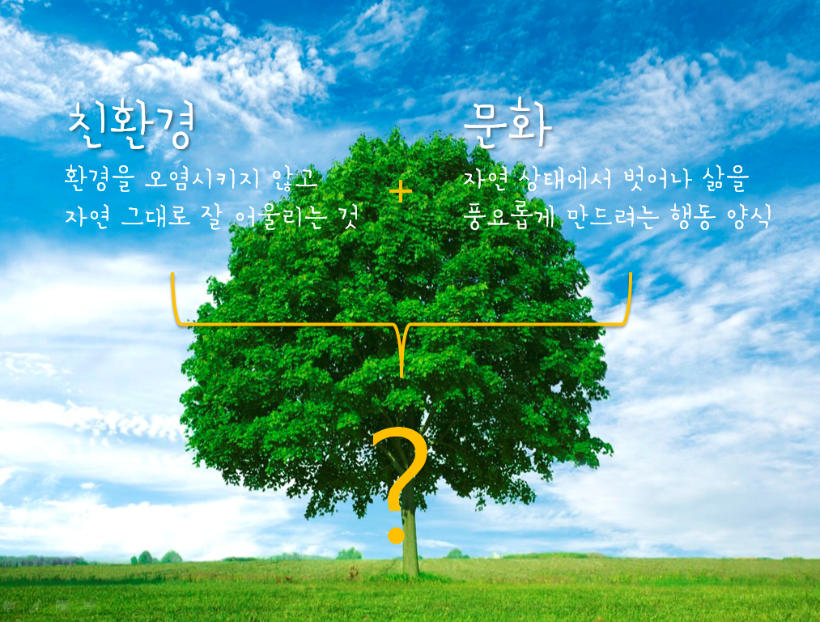

Slide 3
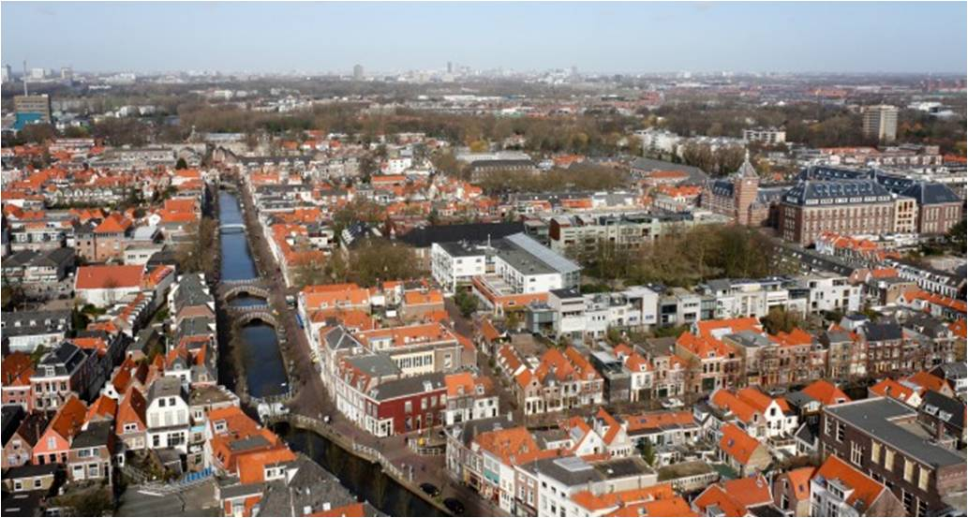
Delft ,
The Netherlands
친환경도시로써 중세 건물과 현대감각 을 조화를 이루도록 한 생태도시이자
인간의 삶을 쾌적하게 만든 자연환경과 천연 산림을 조화를 이루게 만든 도시

Slide 4
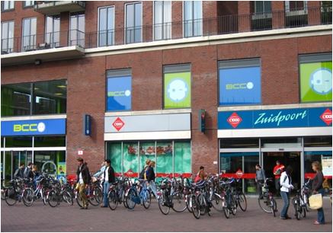
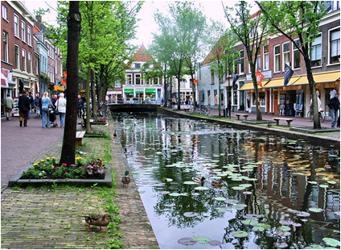
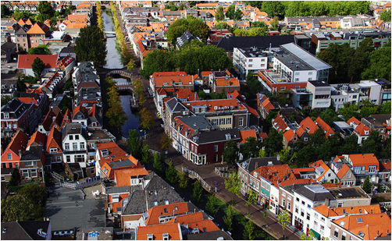

Slide 5
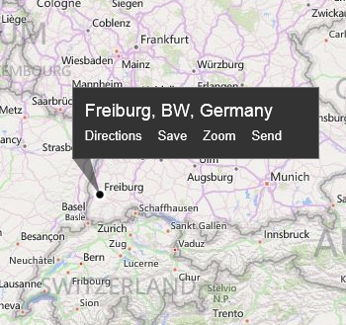
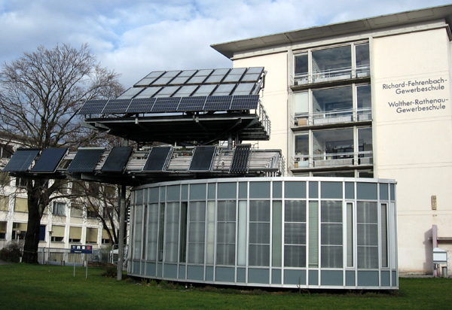
Freiburg, Germany
드라이잠 강이 라인 강 골짜기로 흘러 드는
슈바르츠발트의 서쪽에 있는 그림 같은 도시
도시 전면적 중 주거 지역은 약 1/4이고
나머지는 참나무 숲, 농경지 등으로 이루어짐

Slide 6
01
친환경 섬유를
통한 의류 제작
05
STEP
STEP
벼룩시장
03
에코 마켓팅
STEP
02
----- -----
04
친환경
의류 클리너
친환경
브랜드로 유통
STEP
STEP
친환경
의류
의(衣)

Slide 7
식(食)
친환경 음식의 재배
에코 마켓
친환경 음식물 처리기

Slide 8
1년 내내 평균 20도의 온도
태양열과 지열을 통해 탄소배출을 최소화 , 벽면은 황토 및 폐신문 등 자연 재료를 활용
석탄, 가스 등 화석 에너지를 사용하지 않음
패시브하우스
친환경주택

Slide 9
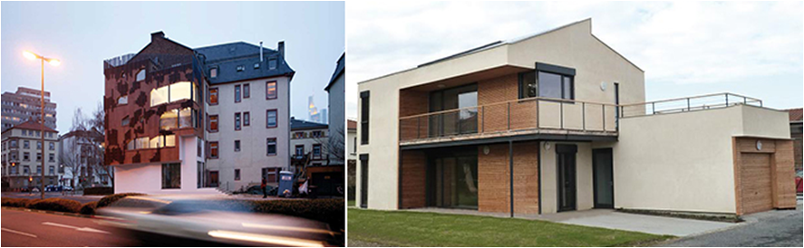
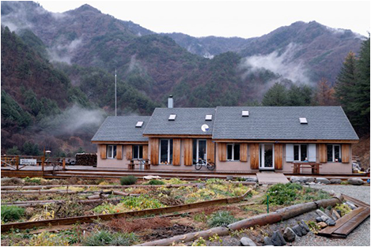

Slide 10
친환경주택
태양광 주택
태양열 주택
지열
주택
소형풍력
주택

Slide 11
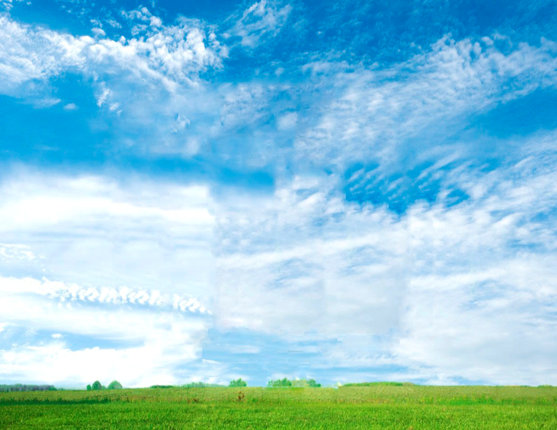
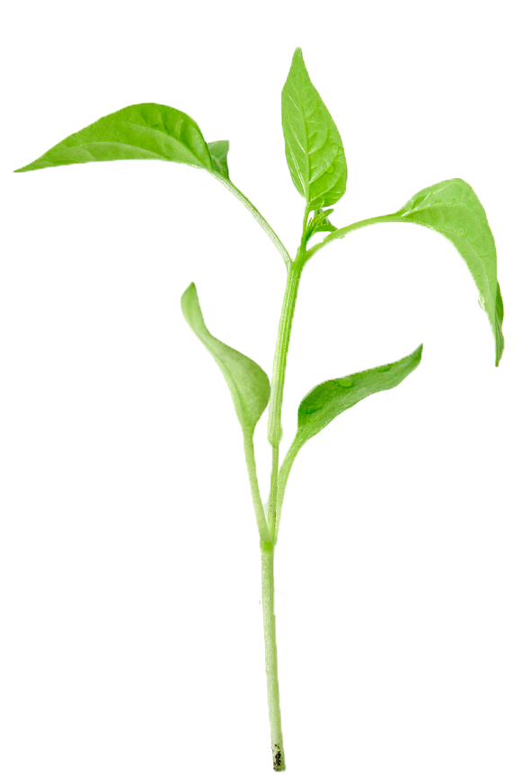
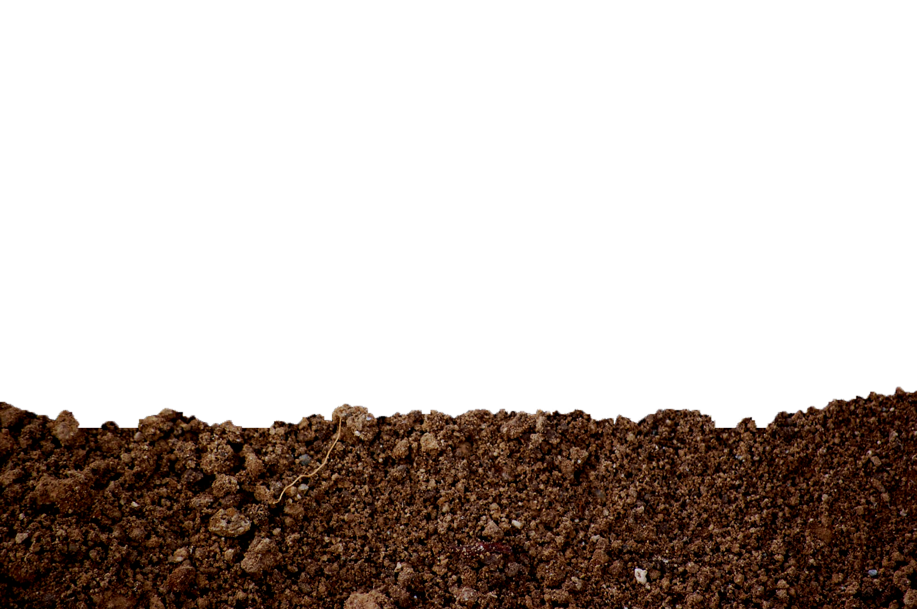
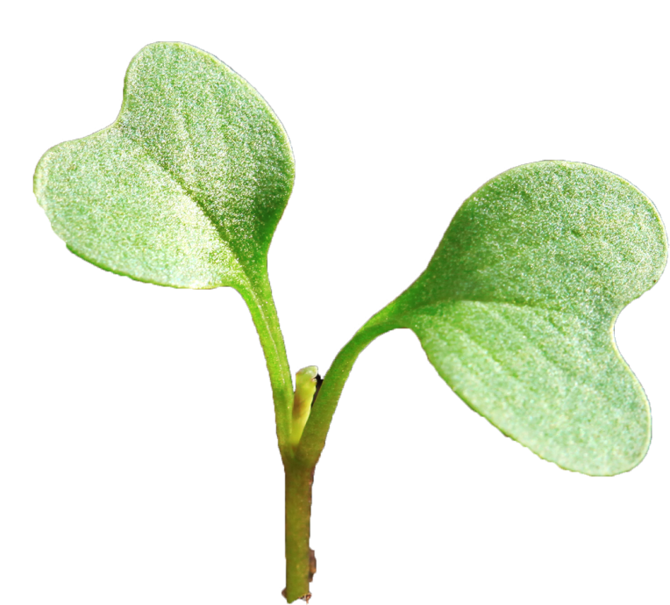
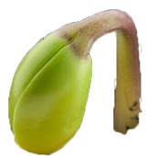
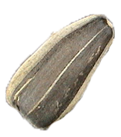

Slide 12
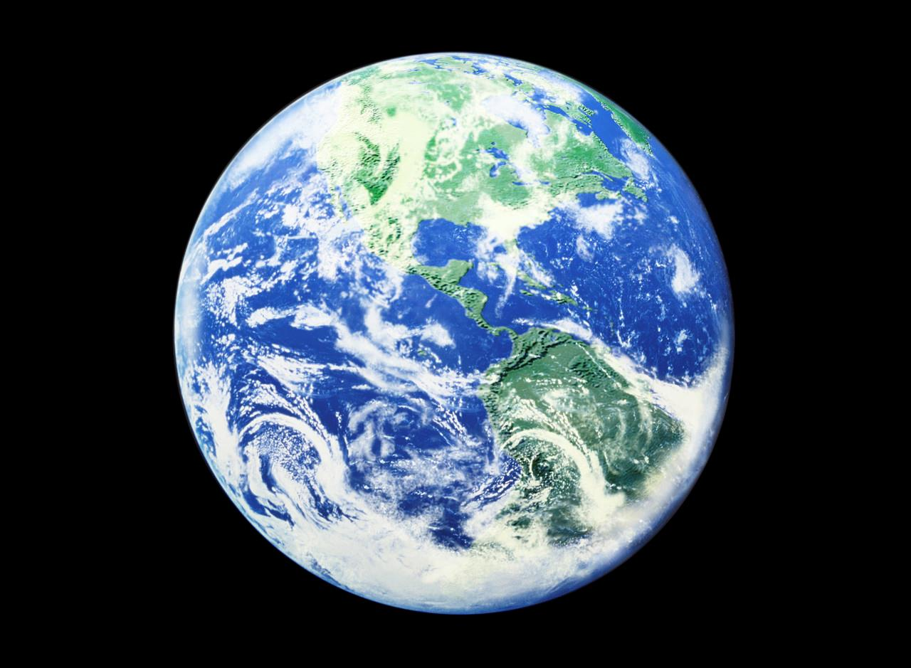
Save the Earth

